Slide 1


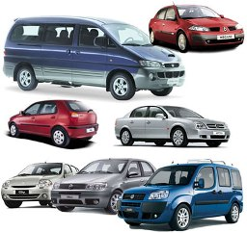


Ümit ŞENOĞLU
İdari ve Mali İşler Daire Başkanlığı

Slide 2


Slide 3
Kullanıma dayanıklı taşınır verme işlemi iki şekilde mümkündür.
✓ Taşınır İstek Belgesi (TİB) ile yapılan istek üzerine taşınır verme işlemi,
✓ Taşınır Kayıt Yetkilisinin TİB’e bağlı olmadan taşınır verme işlemini gerçekleştirmesi.
TİB ile yapılan istekler doğrultusunda yapılan taşınır teslim işlemleri Taşınır Talepleri karşılama bölümünde anlatılmıştır.
Burada herhangi bir TİB’e bağlı olmadan yapılacak dayanıklı taşınır verme işlemi anlatılacaktır.

Slide 4
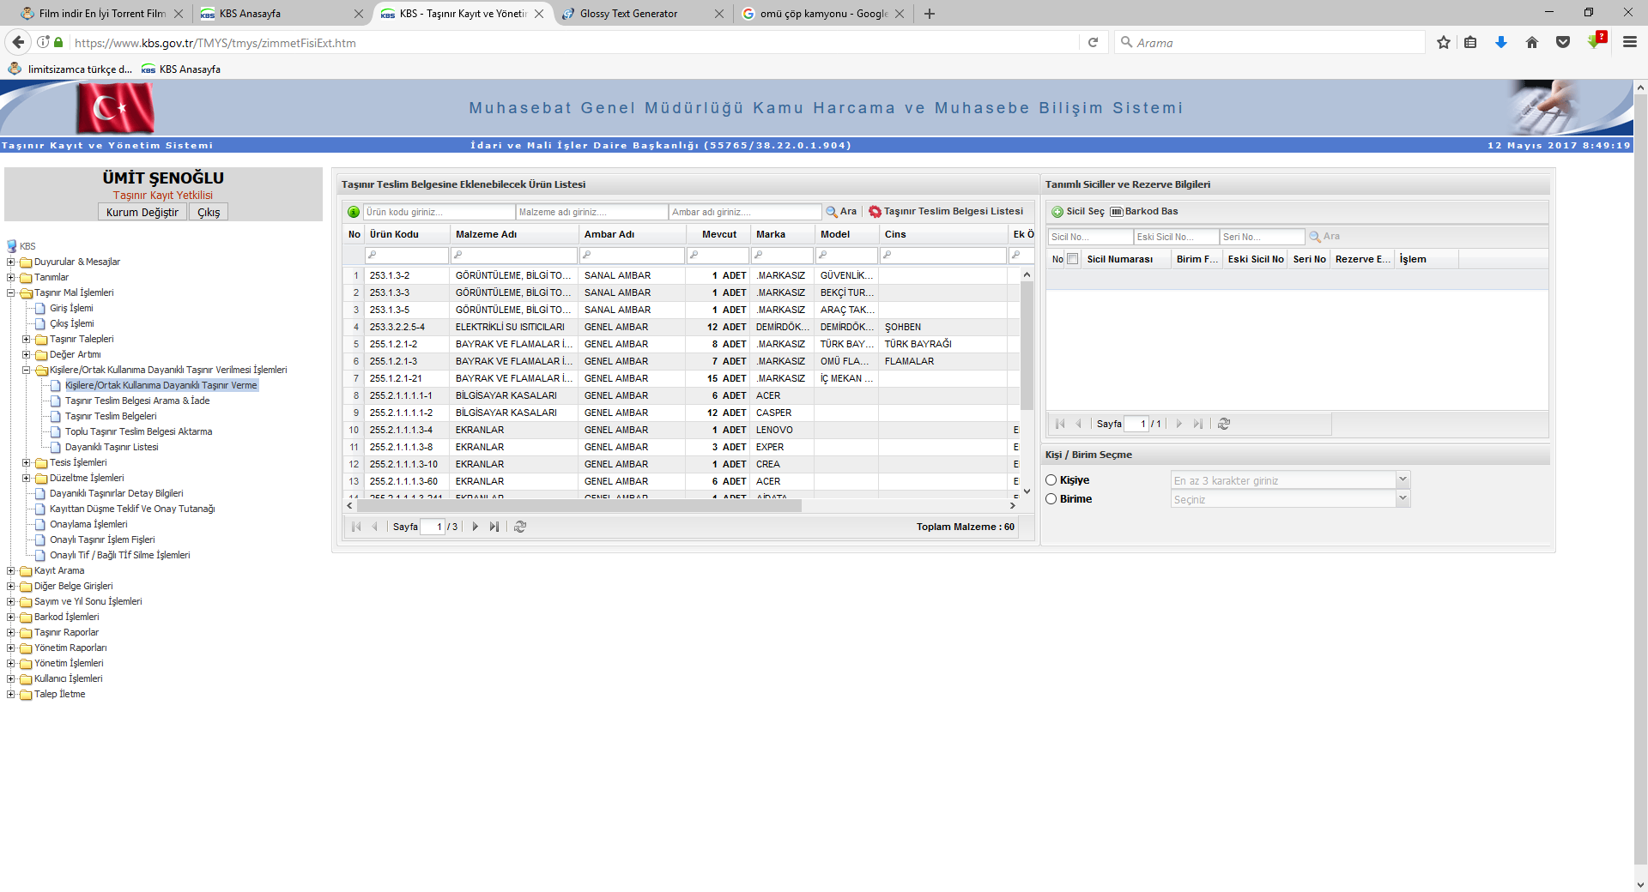
Kişilere/Ortak Kullanıma Dayanıklı Taşınır Verilmesi İşlemleri menüsünün altındaki Kişilere/Ortak Kullanıma Dayanıklı Taşınır Verme alt menüsü tıklandığında yukarıdaki pencere açılacaktır. Söz konusu pencerede ambarda kayıtlı tüm dayanıklı taşınırlar listelenmektedir..

Slide 5
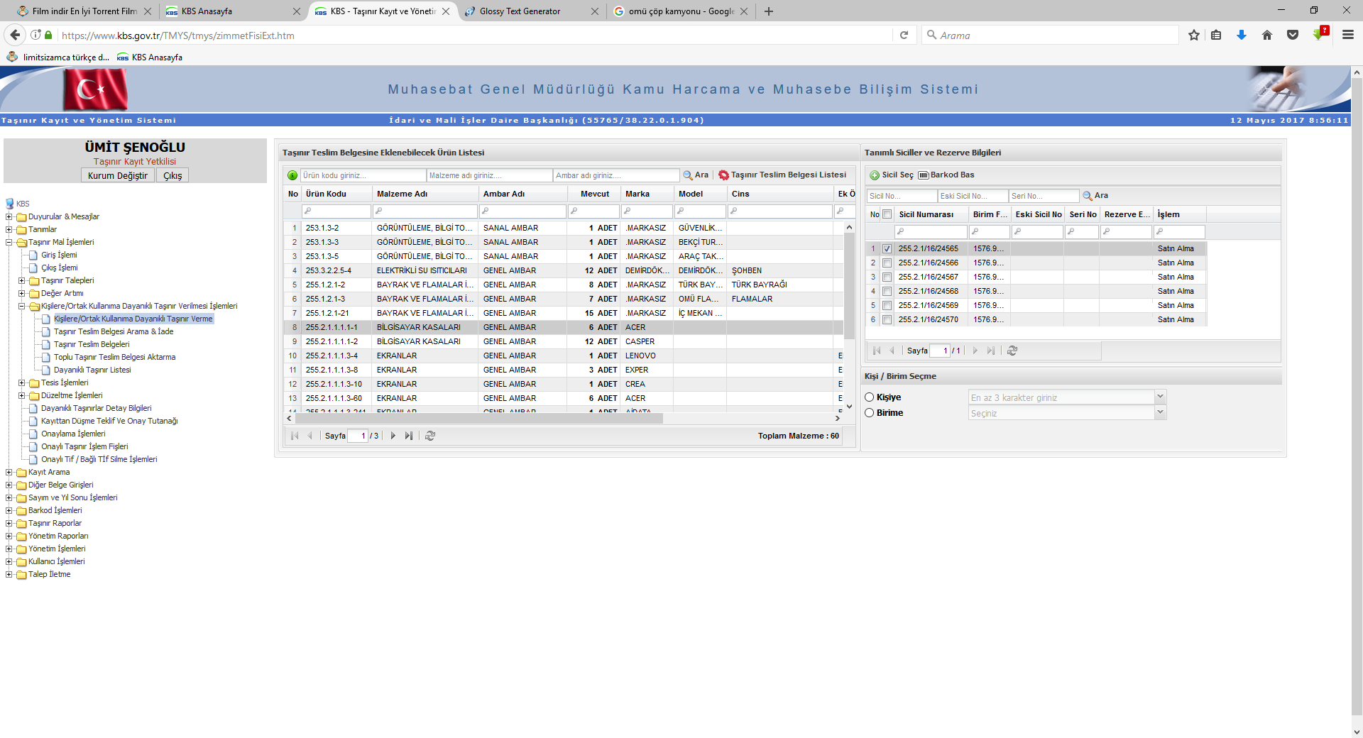
*Hangi dayanıklı taşınır kullanıma verilecekse ilgili taşınırın listelendiği satırın üzerine tıklanır.
**Kullanıma verilecek taşınırın hangi ambarda olduğuna dikkat edilmelidir. Ambar adı bilgileri listenin listede ilgili alanda belirtilmektedir.
***İlgili satıra tıklandığında pencerenin sağ tarafındaki kolonda ilgili dayanıklı taşınırlara ait sicil numaraları, bilgilerine ulaşılır.
****Kullanıma verilecek taşınıra ait sicil numarasının karşısındaki kutucuk işaretlendikten sonra üst tarafta yer alan “Sicil Seç” butonu tıklanır.

Slide 6
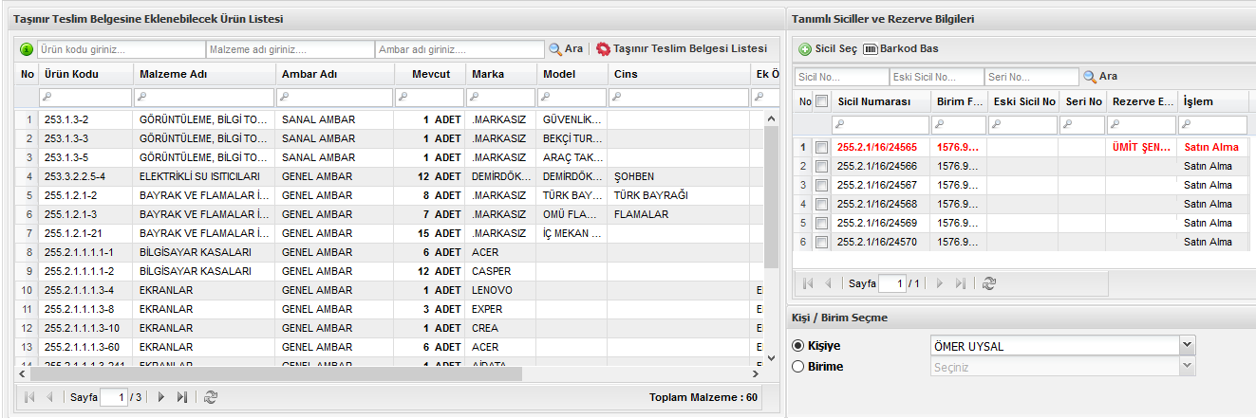
Kişilere Dayanıklı Taşınır Verme
* Sicil numarası seçimi yapıldıktan sonra kullanımına verilecek kişi seçilir.
** Kişiye dayanıklı taşınır teslim edilecekse ilgili kutucuk işaretlenir ve ilgili kişinin ismi kombodan seçilir. İlgili kişinin isminin ilk 3 harfi yazıldığında isimleri aynı harflerle başlayan kişileri süzerek listeler.
*** İlgili kişinin ismi çıkmıyorsa, “Tanımlar” >”Kişi Tanımlaması” menüsünden kişi tanımlaması yapılabilir.
**** Kişi seçimi de yapıldıktan sonra “Taşınır Teslim Belgesi Listesi” butonuna tıklanır.

Slide 7
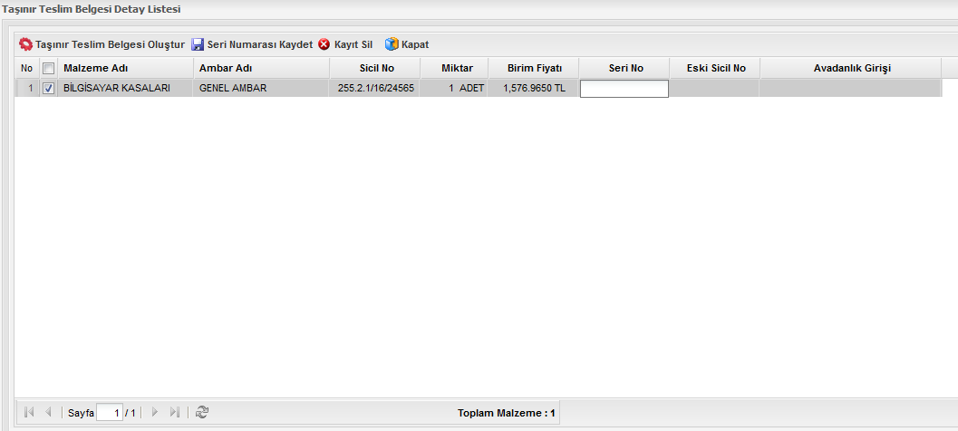
Açılan yeni pencerede isteğe bağlı olarak Seri No alanına teslim edilecek taşınırın seri numarası girilir. “Seri Numarasını Kaydet” butonu ile seri numarası kaydı yapılır. “Taşınır Teslim Belgesi Oluştur” butonu ile onaysız taşınır teslim belgesi hazırlanmış olur.

Slide 8
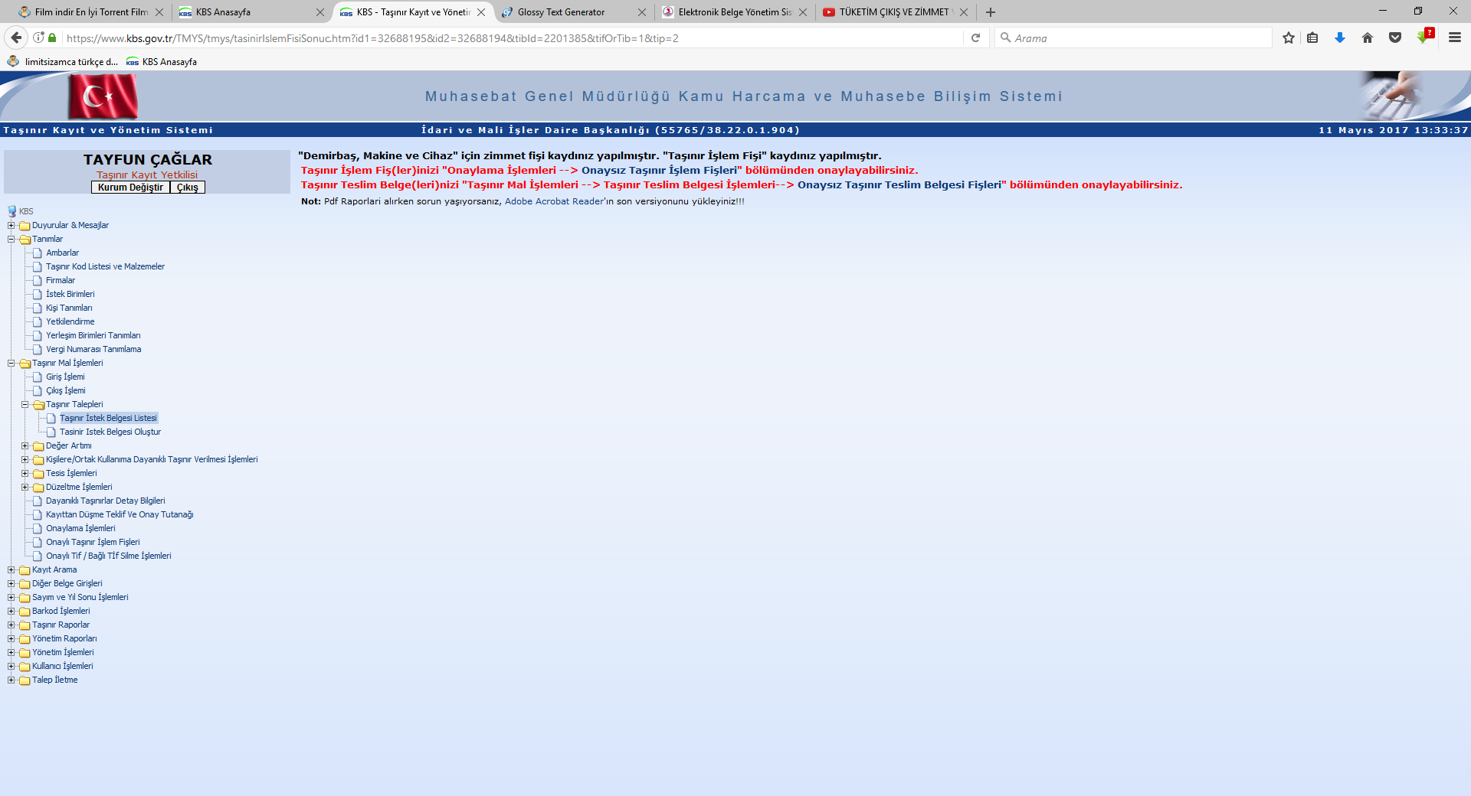
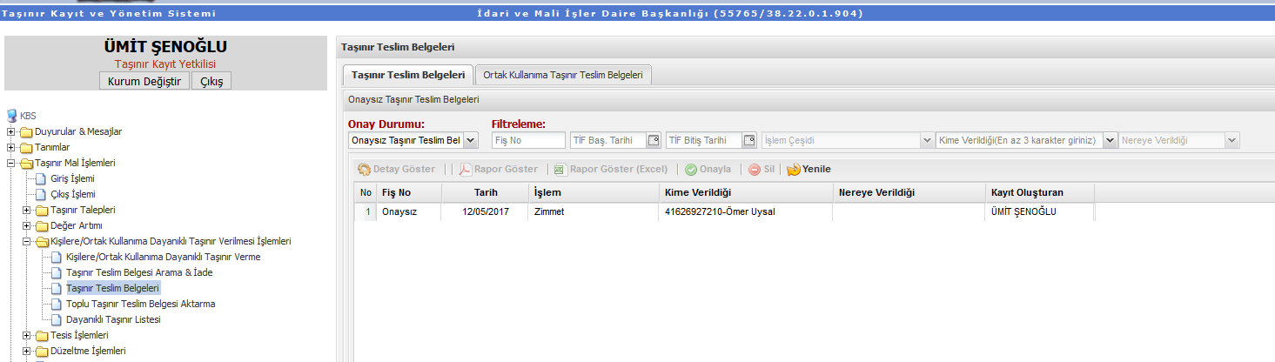
Onaysız Taşınır Teslim Belgesi Fişleri ne tıklanır. Ya da Kişilere /Kullanıma Dayanıklı Taşınır Verilmesi İşlemleri menüsünden Taşınır Teslim Belgeleri bölümü seçilir.
Taşınır Teslim Belgeleri sekmesine tıklanır. İlgili TİF seçilerek Onayla butonuna tıklanır.

Slide 9
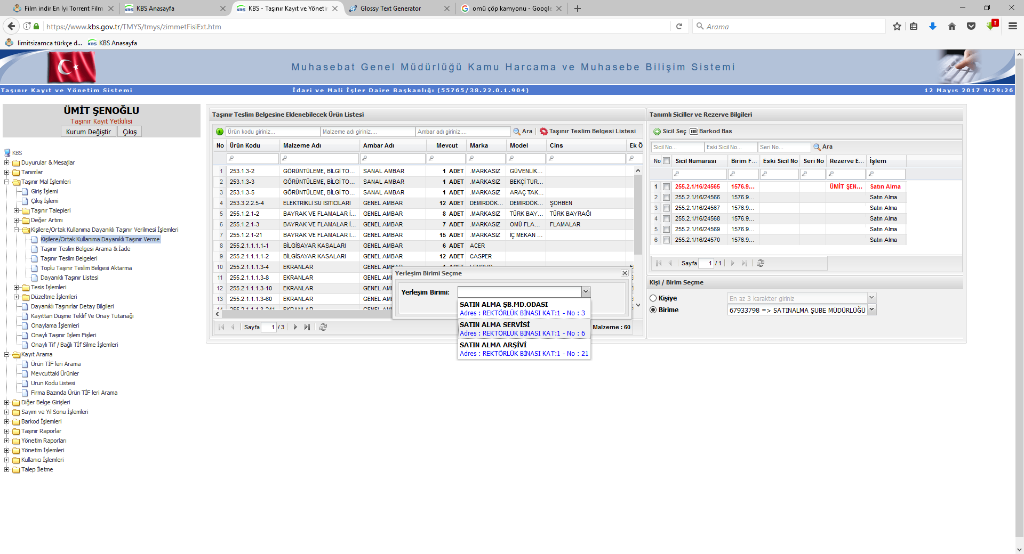
Ortak Kullanıma
Dayanıklı Taşınır Verme
*Sicil numarası seçimi yapıldıktan sonra kullanımına verilecek birim seçilir.
**Birim seçildiğinde tanımlı istek birimleri kombodan seçilir,
***İstek birimi seçildiğinde o istek birimine bağlı yerleşim birimlerinin seçileceği kombo açılır,
****Kombodan dayanıklı taşınırın verileceği yerleşim birimi seçilir,
*****Eğer yerleşim birimi tanımı yapılmadıysa, “Tanımlar” >”Yerleşim Birimleri Tanımları” bölümünden yapılabilir.
******Tüm girişler yapıldıktan sonra “Taşınır Teslim Belgesi Listesi” butonuna tıklanır.

Slide 10
Açılan yeni pencerede isteğe bağlı olarak Seri No alanına teslim edilecek taşınırın seri numarası girilir. “Seri Numarasını Kaydet” butonu ile seri numarası kaydı yapılır. “Taşınır Teslim Belgesi Oluştur” butonu ile onaysız taşınır teslim belgesi hazırlanmış olur.

Slide 11
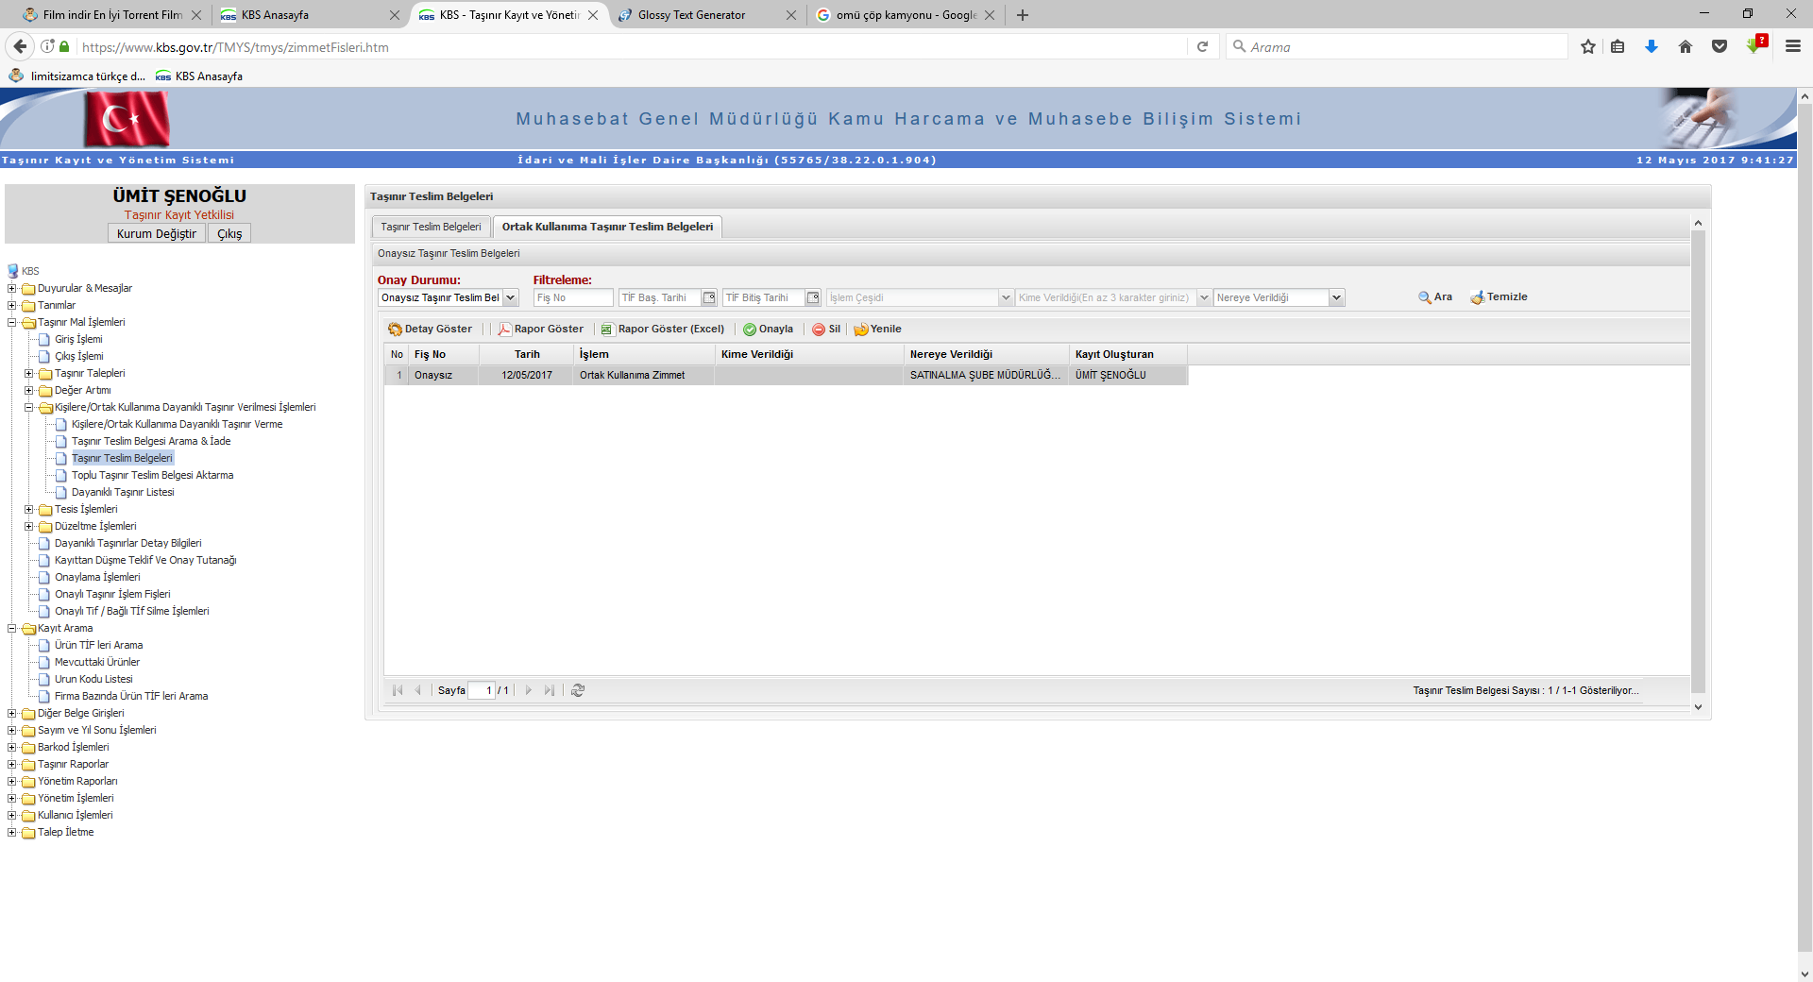
Onaysız Taşınır Teslim Belgesi Fişleri ne tıklanır. Ya da Kişilere /Kullanıma Dayanıklı Taşınır Verilmesi İşlemleri menüsünden Taşınır Teslim Belgeleri bölümü seçilir.
Ortak KullanımTaşınır Teslim Belgeleri sekmesine tıklanır.
İlgili TİF seçilerek Onayla butonuna tıklanır.

Slide 12
TAŞINIR TESLİM BELGESİ
ARAMA & İADE

Slide 13
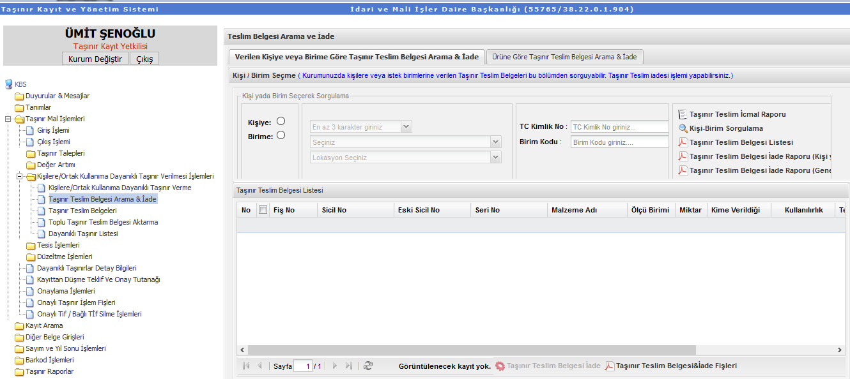
Bu bölümde iki ana sorgulama şekli bulunmaktadır: Verilen Kişiye veya Birime Göre Arama ile Ürüne Göre Taşınır Teslim Belgesi Arama.

Slide 14
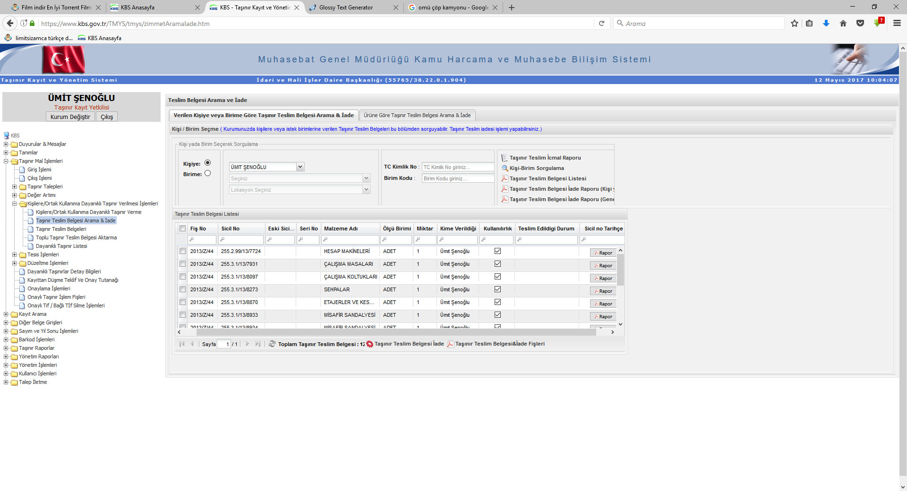
Verilen Kişiye veya Birime Göre Arama
Kişiye göre arama yapılacaksa; Kişi adı veya TC kimlik no yazılarak / Birim adı veya birim kodu yazılarak “Kişi-Birim Sorgulama” butonuna basılır. Sorgulamanın sonucuna göre seçilen kişi veya birimde taşınır varsa listelenir.
Bu bölümde ayrıca kişi veya birim seçildiğinde kişinin veya birimin üzerindeki dayanıklı taşınırları gösteren “Taşınır Teslim Belgesi Listesi” ilgili butona basılarak alınabilir.

Slide 15
Kişi veya birimlerden iade alınan dayanıklı taşınırları gösteren rapor ise kişi adı/birim adı seçildikten sonra “Taşınır Teslim Belgesi İade Raporu (Kişi ya da Birim)” butonuna basılarak,
Tüm iadeleri gösteren rapor “Taşınır Teslim Belgesi İade Raporu (Genel Harcama Birimi Bazında)” butonuna basılarak,
Tüm kullanımda olan taşınırları gösteren rapor “Genel Taşınır Teslim İcmal Raporu“ butonuna basılarak alınabilmektedir.

Slide 16
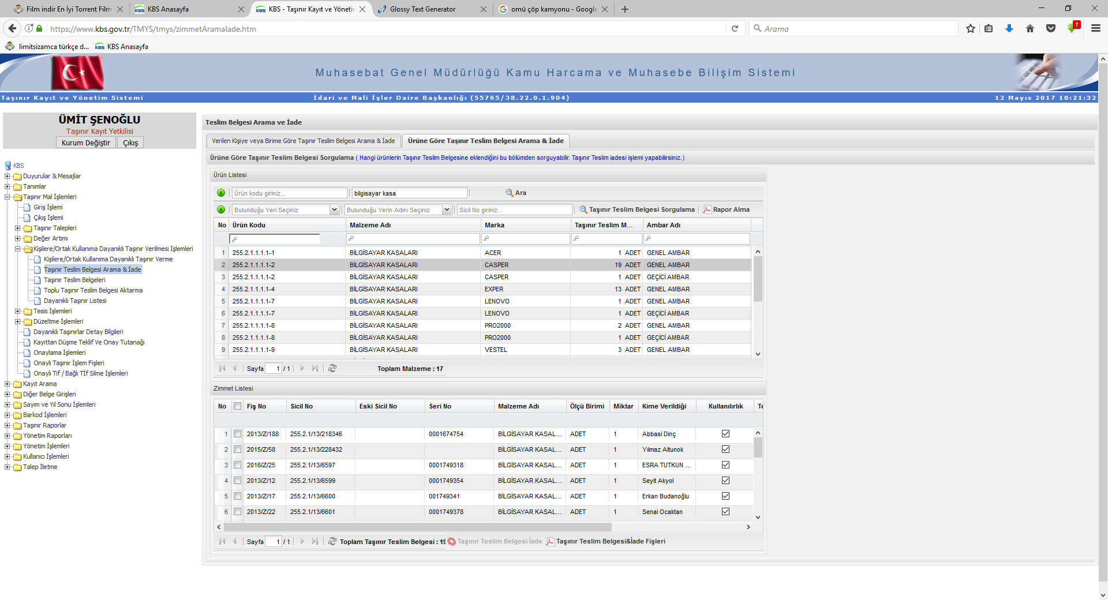
Ürüne Göre Taşınır Teslim Belgesi Arama
*Eğer ürüne göre Taşınır Teslim Fişi aranacaksa bu durumda yine ilgili bölüme giriş yapılması gerekmektedir.
**İlgili bölümde “Ürün kodu”, “Malzeme adı”, “Bulunduğu yer”, “Sicil no” bilgileri girişi yapıldıktan sonra “Ara” butonu ile arama yapılabilmektedir.
***İstenilen ürün kodu seçildikten sonra “Taşınır Teslim Belgesi Sorgulama” butonuna basılarak kullanımda olan taşınırlar listelenir.
****İlgili ürüne tıkladığımızda Zimmet Listesi bölümünde o ürünün zimmete verildiği kişi veya yerler listelenir.

Slide 17
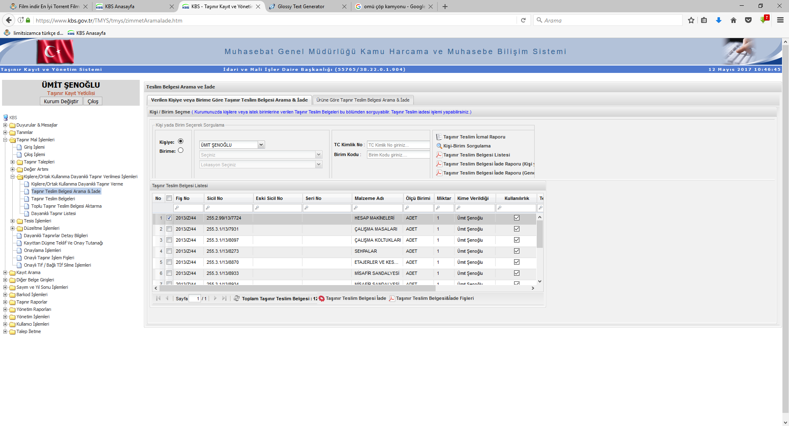
İADE İŞLEMİ
*Kişi veya Birim ya da ürüne göre arama yapıldığında kullanımda olan taşınırlar “Taşınır Teslim Belgesi Listesi” bölümünde listelenmektedir.
**İade alınacak zimmetli ürünün yanındaki kutucuk işaretlenir ve “Taşınır Teslim Belgesi İade” butonuna tıklanır.
***Butona tıklandığında işlemin başarılı şekilde sonuçlandığını gösteren “Taşınır iade işleminiz başarıyla gerçekleştirilmiştir.” bilgi penceresi açılır ve “Tamam” butonuna basılarak iade işlemi bitirilmiş olur.
****Rapor/ Fiş dökümü için de yine alt tarafta bulunan “Taşınır Teslim Belgesi& İade fişleri” butonu ile ilgili fiş dökümü alınabilmektedir.

Slide 18
TOPLU TAŞINIR TESLİM BELGESİ
AKTARMA İŞLEMLERİ
Kişilere/Ortak Kullanıma Taşınır Verilmesi işlemleri menüsünün altına yeni bir alt menü eklenerek zimmetlerin toplu aktarımına imkan verilmiştir.
Kişi kullanımındaki taşınırları kişiye veya lokasyona aktarma
Kişiden kişiye,
Kişiden lokasyona,
Birden fazla kişiden tek kişiye
Birden fazla kişiden lokasyona yapılabilmektedir.
Birim kullanımında olan taşınırları kişiye veya lokasyona aktarma
Lokasyondan lokasyona,
Lokasyondan kişiye
Birden fazla lokasyondan tek kişiye,
Birden fazla lokasyondan tek lokasyona yapılabilmektedir.

Slide 20
Seçimler yapılıp Taşınır Teslim Fişi oluştur butonuna tıklandığında onaylama işlemi için “Evet” butonuna tıklanmalıdır.
Aktarma işlemi gerçekleştiğinde ise ekrana uyarı gelmektedir.

Slide 21
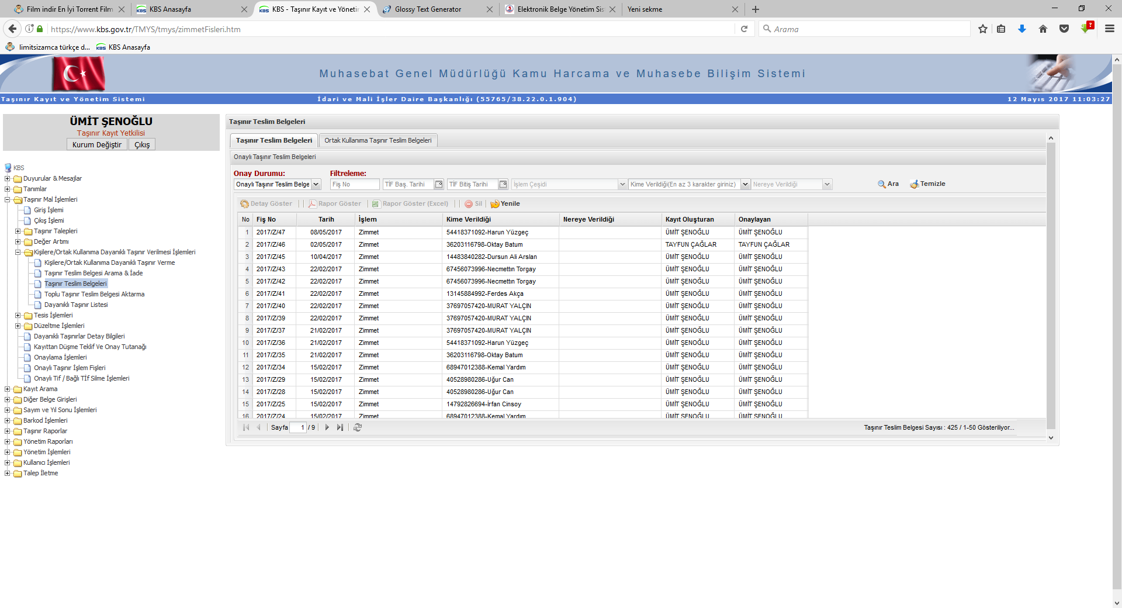
Taşınır Teslim Belgeleri menüsünden Onaylı Taşınır Teslim Belgeleri seçilir ve ilgili TİF kontrol edilip imzalatılır.
İadeler sistem tarafından otomatik olarak yapılmaktadır. İade bilgisi Taşınır Teslim Fişinde görülmektedir.
Ortak kullanım alanındaki malzemelerin aktarımı da aynı yöntemle yapılmaktadır.

Slide 22
DAYANIKLI TAŞINIRLAR LİSTESİ
Bu liste, Taşınır Kod Listesinin (B) bölümünde gösterilen taşınırlardan oda, büro, bölüm, atölye ve servislerde kullanılmak üzere verilenler için düzenlenir. Liste istek yapan birim yetkilisi ve/veya varsa ortak kullanım alan sorumlusu tarafından imzalanır. Bir nüshası ilgili yerin kapı arkasına asılır.
Sistemde dayanıklı taşınır listesi alabilmek için öncelikle dayanıklı taşınırı teslime verme işleminin birim adına yapılması gerekmektedir. (Kişi adına yapılanlar burada listelenmemektedir.)

Slide 23
